Slide 1
Bepaling eis voorzorgsmaatregelen (EV)
5 oktober 2016
Notes:
Deze versie is opgesteld op 5 oktober 2016.
De wijzigingen de uit het overleg van de EV-werkgroep op 8 september waren ingebracht, zijn in deze presentatie verwerkt.

Slide 2
Inleiding
Uit de Kadaster begrippenlijst (zie ook http://tax.kadaster.nl/):
Eis voorzorgsmaatregel
Uitleg | Een eis voorzorgsmaatregel is een eis van een netbeheerder dat in een bepaald gebied alleen gegraven mag worden als bepaalde maatregelen uitgevoerd zijn.
Formele definitie | Een eis voorzorgsmaatregel is een eis van een netbeheerder dat bij graafwerkzaamheden in een bepaald gebied voorzorgsmaatregelen in acht genomen moeten worden.
Toelichting | Aangegeven wordt wat de voorzorgsmaatregel is. Conditie: Deze vermelding dient te worden opgenomen, indien er sprake is van een te treffen voorzorgsmaatregel. Indien het gaat om een net met gevaarlijke inhoud, is het opnemen van een voorzorgsmaatregel verplicht.
Bronnen | Bijlage 1 RION
Zie ook | Buisleiding gevaarlijke inhoud
Buisleiding gevaarlijke inhoud
Uitleg | Een buisleiding met gevaarlijke inhoud is een buis of leiding waar stoffen door lopen die gevaarlijk kunnen zijn voor mens en milieu. Bijvoorbeeld een buis voor het vervoer van benzine, gas of giftige stoffen
Formele definitie | Een buisleiding gevaarlijke inhoud is een buisleiding die behoort tot een, krachtens artikel 12.12, tweede lid, van de Wet milieubeheer, aangewezen categorie "gevaarlijke inhoud".
Toelichting | Buisleiding gevaarlijke inhoud is een thema leiding van een bepaalde netbeheerder. Het zijn: a. aardgasleidingen met een uitwendige diameter van meer dan 50 mm en een druk van meer dan 1600 kPa; b. buisleidingen voor het vervoer van brandbare vloeistoffen van de categorieën K1, K2 of K3, met een uitwendige diameter van meer dan 100 mm; c. buisleidingen voor andere gevaarlijke stoffen dan bedoeld onder a en b, waarvoor het plaatsgebonden risico op een afstand van 5 m gemeten vanaf het hart van de buisleiding hoger is dan 10-6 per jaar. Bij calamiteiten dient een grondroerder altijd contact op te nemen met de contactpersoon van de buisleiding. Bij een Graafmelding of Oriëntatieverzoek kan een extra 'Eis voorzorgsmaatregelen' meegestuurd worden met de beheerdersinformatie.
Bepaling eis voorzorgsmaatregelen 5 oktober 2016

Slide 3
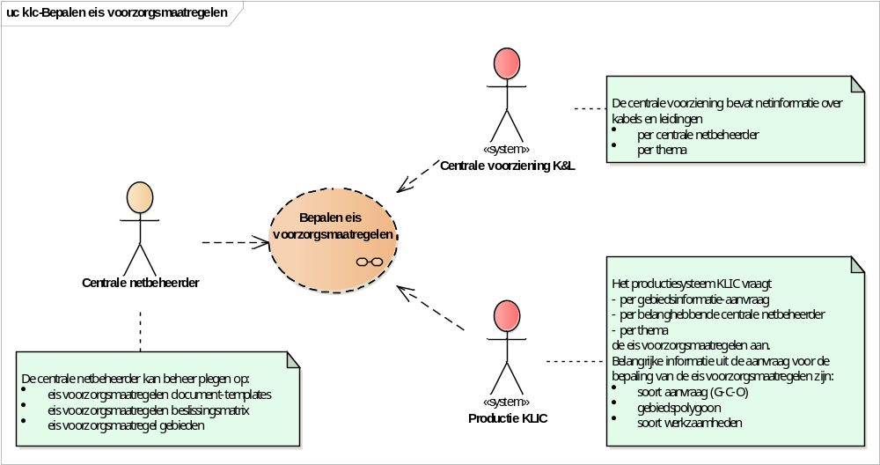
Contextdiagram
Bepaling eis voorzorgsmaatregelen 5 oktober 2016

Slide 4
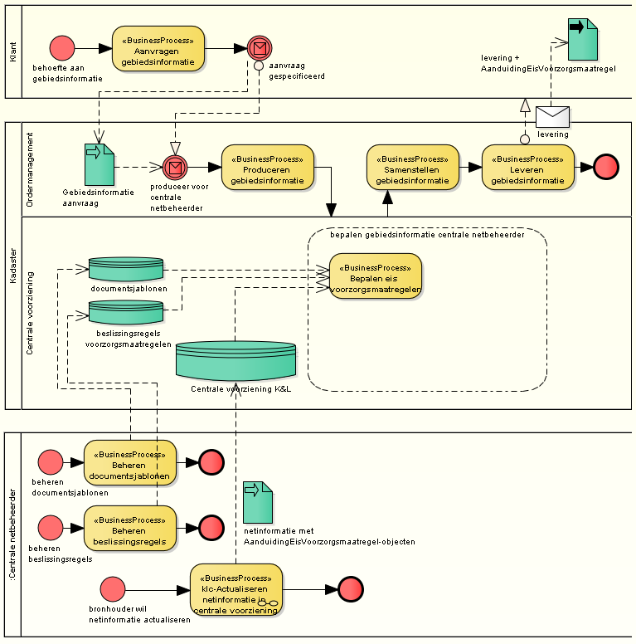
Overzicht bedrijfsprocessen
Bepaling eis voorzorgsmaatregelen 5 oktober 2016

Slide 5
Factoren bij bepaling EV
Volgende factoren spelen een rol bij de bepaling:
aangeleverde netinformatie
  bij een aangegeven IMKL-thema
  het gebied (EV-vlak) waarvoor een eis voorzorgsmaatregel geldt
  met de netaanduiding van dit gebied
  (categorieën binnen een netwerk voor bepaling maatregelen)
  en de aanvraagsoort(en) waarvoor deze moet worden toegepast
gebiedsinformatie-aanvraag:
  de aanvraagsoort
  het soort werkzaamheden
beslissingsregels,
met kenmerken van soorten van voorzorgsmaatregelen:
  prioriteit van een maatregel
  een bijbehorende document-sjabloon
  en toelichtende tekst
Bepaling eis voorzorgsmaatregelen 5 oktober 2016

Slide 6
Processtappen voor gebruikmaking EV
Om de EV-bepaling toe te passen, moeten de volgende processtappen door de centrale netbeheerder worden doorlopen:
Lever document-sjablonen aan die worden gebruikt om een EisVoorzorgsmaatregelBijlage op te stellen
Leg kenmerken voor beslissingsregels vast, te weten:
- categorisering van het soort werkzaamheden (netbeheerderWerkAanduiding)
- categorisering van aan een kabel- en leidingnetwerk gebonden maatregelen,
met onderscheid naar thema (netbeheerderNetAanduiding)
- de maatregel en prioriteit van de maatregel per
* thema
* netaanduiding van een kabel- en leidingnetwerk
* werkaanduiding van het soort werkzaamheden
* aanvraagsoort (graaf/oriëntatie/calamiteit)
Bepaling eis voorzorgsmaatregelen 5 oktober 2016

Slide 7
Processtappen voor gebruikmaking EV
Leg kenmerken van de maatregel vast, te weten
- te gebruiken document-sjabloon
- toelichtende tekst
Lever netinformatie aan met gebieden waarvoor een eis voorzorgsmaatregel moet worden bepaald (AanduidingEisVoorzorgsmaatregel).
Deze gebieden worden gekenmerkt door
- het thema (netinformatie is altijd naar thema opgedeeld)
- de geometrie (EV-vlak)
- de netaanduiding van het netwerk voor dit gebied
- de aanvraagsoort(en) waarvoor deze moet worden toegepast.
Bepaling eis voorzorgsmaatregelen 5 oktober 2016

Slide 8
a) aanleveren sjablonen
De document-sjablonen krijgen een unieke (herkenbare) naam
In het document-sjablonen staan “placeholders” die bij gebruik worden vervangen door een actuele waarde, bijv.
- naam aanvrager
- thema van het netwerk
- etc.
Er kan geen sjabloon worden verwijderd die nog in gebruik is bij de EV-bepaling
Bepaling eis voorzorgsmaatregelen 5 oktober 2016

Slide 9
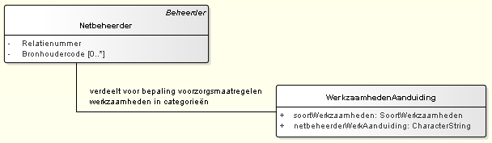
b1) categorisering werkzaamheden
Soorten werkzaamheden worden ingedeeld naar werkaanduiding
De werkaanduidingen zijn door de netbeheerder zelf te bepalen
Voorbeeld:
Datamodel:
soortWerkzaamheden | netbeheerderWerkAanduiding
Archeologisch onderzoek | licht-mechanisch
Bestratingswerk | licht-mechanisch
...
Aarding slaan | mechanisch
Bodemonderzoek/sonderingen | mechanisch
...
Diepploegen | zwaar-mechanisch
Damwand/beschoeiing slaan | zwaar-mechanisch
Heien | zwaar-mechanisch
Bepaling eis voorzorgsmaatregelen 5 oktober 2016

Slide 10
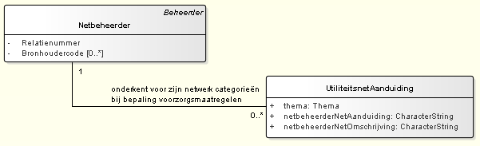
b2) categorisering netwerk
Per thema waarvoor EV-maatregelen moeten worden bepaald, worden risico’s van het kabel- en leidingnetwerk ingedeeld naar netaanduiding
De netaanduidingen zijn door de netbeheerder zelf te bepalen
Voorbeeld:
Datamodel:
thema | netbeheerderNetAanduiding | netbeheerderNetOmschrijving
buisleiding gevaarlijke inhoud | BGI-EV | buisleiding met EV
hoogspanning | HS-EV | leiding met EV
gas hoge druk | GHD-broos-bebouwing | broos, binnen bebouwde kom
 | GHD-broos | broos
 | GHD-bebouwing | binnen bebouwde kom
gas lage druk | GLD-broos | broos
Bepaling eis voorzorgsmaatregelen 5 oktober 2016

Slide 11
b3) beslissingsregels voorzorgsmaatregelen
Leg de maatregel en prioriteit van de maatregel vast per
* thema
* netaanduiding van een kabel- en leidingnetwerk (netbeheerderNetAanduiding)
* aanvraagsoort (graaf/oriëntatie/calamiteit)
* werkaanduiding van het soort werkzaamheden (netbeheerderWerkAanduiding)
Bij de bepaling wordt de maatregel met de hoogste prioriteit uitgeleverd als bijlage
Voorbeeld:
thema | netbeheerder NetAanduiding | aanvraag Soort | netbeheerder WerkAanduiding | maatregel | maatregel-prioriteit
buisleiding gevaarlijke inhoud | BGI-EV | G | zwaar-mechanisch | BGI_2 Liander | 12
 |  | G | licht-mechanisch | BGI_1 Liander | 11
 |  | … | … | … | …
gas hoge druk | GHD-broos-bebouwing | G | zwaar-mechanisch | HD Beb_BR Liander | 3
 |  | C | zwaar-mechanisch | HD Beb_BR Liander | 3
 |  | O | zwaar-mechanisch | HD Beb_BR Liander | 3
 | GHD-broos | G | zwaar-mechanisch | HD BR Liander | 2
 |  | C | zwaar-mechanisch | HD BR Liander | 2
 | GHD-bebouwing | G | zwaar-mechanisch | HD Beb Liander | 1
 |  | C | zwaar-mechanisch | HD Beb Liander | 1
gas lage druk | GLD-broos | G | zwaar-mechanisch | LD BR Liander | 1
 |  | C | zwaar-mechanisch | LD BR Liander | 1
Bepaling eis voorzorgsmaatregelen 5 oktober 2016

Slide 12
c) kenmerken van een maatregel
Leg kenmerken van een voorzorgsmaatregel vast, te weten
- te gebruiken document-sjabloon
- toelichtende tekst
Het document-sjabloon bestaat en is reeds eerder aangeleverd
Voorbeeld:
Datamodel:
  - Zie bijlagen
maatregel | toelichting | sjabloon (EV-brief)
BGI_1 Liander | buisleiding gevaarlijke inhoud (EV1) | BGI_1 Liander.sjabloon
BGI_2 Liander | buisleiding gevaarlijke inhoud (EV2) | BGI_2 Liander.sjabloon
… | … | …
HD Beb_BR Liander | gas hoge druk/broos/bebouwde kom | HD Beb_BR Liander.sjabloon
HD BR Liander | gas hoge druk/broos | HD BR Liander.sjabloon
HD Beb Liander | gas hoge druk/bebouwde kom | HD Beb Liander.sjabloon
LD BR Liander | gas lage druk/broos | LD BR Liander.sjabloon
Bepaling eis voorzorgsmaatregelen 5 oktober 2016

Slide 13
d) aanleveren netinformatie (actualiseren)
Lever netinformatie aan met gebieden waarvoor een eis voorzorgsmaatregel moet worden bepaald (AanduidingEisVoorzorgsmaatregel).
Deze gebieden worden gekenmerkt door
- het thema (netinformatie is altijd naar thema opgedeeld)
- de geometrie (EV-vlak)
- de netaanduiding van het netwerk voor dit gebied
- de aanvraagsoort(en) waarvoor deze moet worden toegepast.
Voorbeelden:
thema: buisleiding gevaarlijke inhoud
 |  | netbeheerder NetAanduiding | aanvraagSoort | geometrie
 | AanduidingEisVoorzorgsmaatregel | BGI-EV | G,C | <EV-vlak>-1
 | AanduidingEisVoorzorgsmaatregel | BGI-EV | O | <EV-vlak>-2
thema: gas hoge druk
 |  | netbeheerder NetAanduiding | aanvraagSoort | geometrie
 | AanduidingEisVoorzorgsmaatregel | GHD-broos-bebouwing | (alle aanvraagSoorten) | <EV-vlak>-3
 | AanduidingEisVoorzorgsmaatregel | GHD-broos | G,C | <EV-vlak>-4
 | AanduidingEisVoorzorgsmaatregel | GHD-bebouwing | G,C | <EV-vlak>-5
Bepaling eis voorzorgsmaatregelen 5 oktober 2016

Slide 14
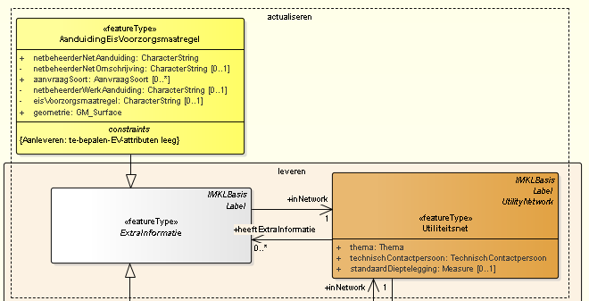
d) aanleveren netinformatie (actualiseren)
Relevante features bij actualiseren netinformatie voor EV-bepaling
volgens IMKL2015
kenmerken voor
EV-bepaling
Bepaling eis voorzorgsmaatregelen 5 oktober 2016

Slide 15
Bepalen van EV-maatregelen
Bij een aanvraag voor gebiedsinformatie, zijn de volgende kenmerken bekend:
aanvraagsoort (graaf/oriëntatie/calamiteit)
gebiedspolygoon
soort(en) werkzaamheden
De volgende stappen worden doorlopen voor een belanghebbende netbeheerder:
Bepaal of er eis voorzorgsmaatregelen van toepassing zijn door te toetsen of er EV-vlakken overlappen met de gebiedspolygoon en passen bij de aanvraagsoort
Zo ja, doorloop per thema
Bepaal met de beslissingsmatrix voor alle werkzaamheden uit de aanvraag de “geraakte” EV-maatregel met de hoogste prioriteit
Stel voor deze maatregel een document met eis voorzorgsmaatregelen samen op basis van het bijbehorende document-sjabloon en plaats deze in de uitleveromgeving. De “placeholders” worden daarbij vervangen door de actuele waarden.
Bepaling eis voorzorgsmaatregelen 5 oktober 2016

Slide 16
Bepalen van EV-maatregelen (2)
<vervolg>
Voeg aan de uit te leveren netinformatie een bijlage toe die refereert naar het zojuist aangemaakt document (EisVoorzorgsmaatregelBijlage).
Gebruik als toelichting de toelichting die bij de maatregel is gespecificeerd.
Alle door de netbeheerder aangeleverde AanduidingEisVoorzorgsmaatregel–objecten die voor het thema en de aanvraagsoort een rol spelen in het gebied (informatiepolygoon) én voorkomen in de beslissingsmatrix, resulteren in uit te leveren objecten met aangepaste of aangevulde kenmerken.
Deze kenmerken worden als volgt bepaald:
  netbeheerderNetOmschrijving: omschrijving bij netbeheerderNetAanduiding
  netbeheerderWerkAanduiding: aanduiding van werkzaamheden-categorie waarop de maatregel is gebaseerd
  eisVoorzorgsmaatregel: de maatregel uit de beslissingsmatrix behorend bij de netbeheerderNetAanduiding, de aanvraagsoort en de netbeheerderWerkAanduiding
  geometrie (EV-vlak): de op de informatiepolygoon geclipte geometrie uit het aangeleverde AanduidingEisVoorzorgmaatregel

Slide 17
Bepalen van EV-maatregelen (3)
<vervolg>
(vervolg) Onderstaand kenmerk is verwarrend voor de grondroerder en wordt daarom weggelaten bij het uitleveren:
  aanvraagSoort

Slide 18
Bijlagen
Uitgangspunten informatiemodel IMKL2015
Informatiemodel IMKL2015 - leveren
LDM van de beslissingsfactoren en de beslissingsregels
(Logisch Data Model)
Uitwerking van voorbeeld
Aandachtspunten
Bepaling eis voorzorgsmaatregelen 5 oktober 2016

Slide 19
Informatiemodel IMKL2015
Uitgangspunten:
Gebieden waarvoor voorzorgsmaatregelen moeten worden getroffen, worden uitsluitend met polygonen aangegeven (eventueel multipolygonen, donuts).
Ze worden niet met een kenmerk van een kabel/leiding aangegeven.
Om duidelijk te maken dat de bepaling van voorzorgsmaatregelen gebaseerd is op implementatie-specifieke kenmerken van de netbeheerder, is dit in de naamgeving zichtbaar gemaakt. Denk aan: netbeheerderNetAanduiding, netbeheerderWerkAanduiding
Op basis van deze parameters en andere factoren uit de beslissingsmatrix worden de aanduidingen en de bijlage bepaald. Denk aan:
- AanduidingEisVoorzorgsmaatregel
- EisVoorzorgsmaatregelBijlage
Verzoeken tot contact worden afgehandeld als ExtraDetailInfo-objecten (type verzoekTotContact).
Bepaling eis voorzorgsmaatregelen 5 oktober 2016

Slide 20
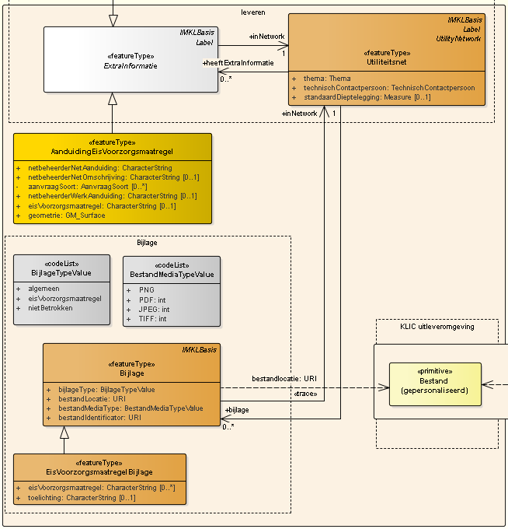
Informatiemodel IMKL2015
Leveren:
per thema maximaal
één EV-bijlage
document aangemaakt
o.b.v. sjabloon
Bepaling eis voorzorgsmaatregelen 5 oktober 2016

Slide 21
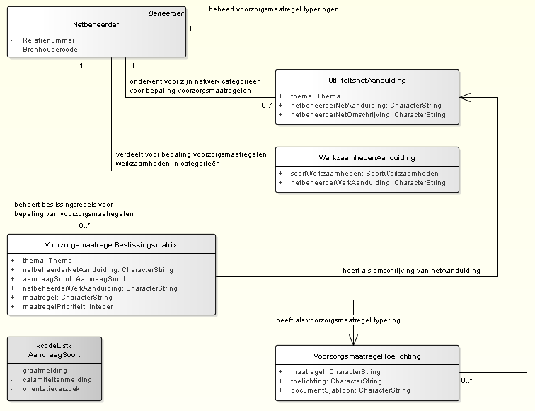
LDM Beslissingsmatrix
Bepaling eis voorzorgsmaatregelen 5 oktober 2016

Slide 22
Voorbeeld uitwerking (1)
Netbeheerder GazU B.V. beheert een netwerk met thema “buisleiding gevaarlijk inhoud”
Bij dit netwerk zijn eis voorzorgsmaatregelen gedefinieerd
Een grondroerder doet een graafmelding met verschillende soorten werkzaamheden
AanduidingEisVoorzorgsmaatregel
netbeheerderNetAanduiding = BGI-SBW (strikte begeleiding wzh)
aanvraagSoort = G, C, O
EV-vlak1
gebiedsinformatie-aanvraag
aanvraagSoort = graafmelding
soortWerkzaamheden =
funderingswerk
heien
thema: buisleiding gevaarlijke inhoud
BGI-leiding met
BGI-pompstation
AanduidingEisVoorzorgsmaatregel
netbeheerderNetAanduiding = BGI-BOZ (beheerovereenkomst zwaar) aanvraagSoort = G, C
EV-vlak2
AanduidingEisVoorzorgsmaatregel
netbeheerderNetAanduiding = BGI-BOZ (beheerovereenkomst zwaar) aanvraagSoort = O
EV-vlak3
Bepaling eis voorzorgsmaatregelen 5 oktober 2016

Slide 23
Voorbeeld uitwerking (2)
Netbeheerder GazU B.V. heeft de soorten werkzaamheden die een grondroerder kan opgeven, in verschillende (zelf gekozen) categorieën ingedeeld (netbeheerderWerkAanduiding).
soortWerkzaamheden | netbeheerderWerkAanduiding
…
Archeologisch onderzoek | licht-mechanisch
Proefsleuven graven | licht-mechanisch
Bestratingswerk | licht-mechanisch
Hovenierswerkzaamheden | licht-mechanisch
...
Aarding slaan | mechanisch
Bodemonderzoek/sonderingen | mechanisch
Bomen rooien/planten | mechanisch
Funderingswerk | mechanisch
...
Damwand/beschoeiing slaan | persing/boring
Diepploegen | persing/boring
Heien | persing/boring
...
Bepaling eis voorzorgsmaatregelen 5 oktober 2016

Slide 24
Voorbeeld uitwerking (3)
Netbeheerder GazU B.V. heeft per thema waarvoor EV-maatregelen moeten worden bepaald, de risico’s van het kabel- en leidingnetwerk ingedeeld naar (zelf gekozen) netaanduidingen.
Dit betreft voor GazU B.V. onderstaande 2 thema’s.
thema | netbeheerderNetAanduiding | netbeheerderNetOmschrijving
buisleiding gevaarlijke inhoud | BGI-BOZ | BOZ - beheerovereenkomst zwaar
 | BGI-SBW | SBW - strikte begeleiding werkzaamheden
 | BGI-EV algemeen | Eis voorzorgsmaatregel - algemeen
middenspanning | MS-BOZ | BOZ - beheerovereenkomst zwaar
 | MS-SBW | SBW - strikte begeleiding werkzaamheden
 | MS-EV algemeen | Eis voorzorgsmaatregel - algemeen
Bepaling eis voorzorgsmaatregelen 5 oktober 2016

Slide 25
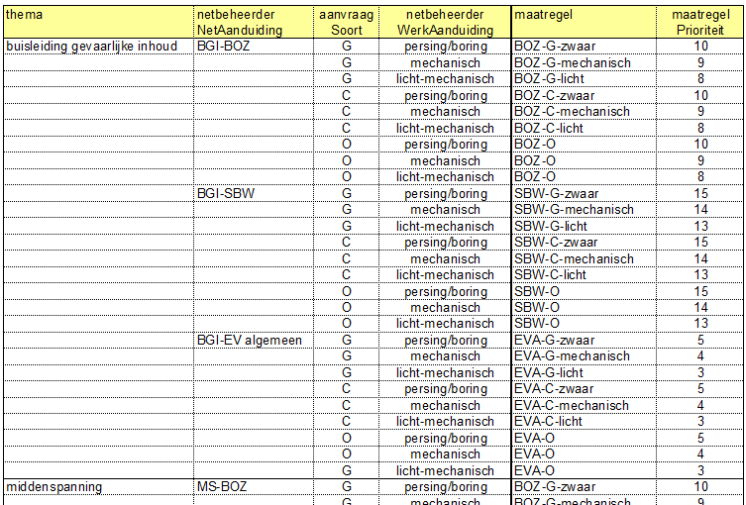
Voorbeeld uitwerking (4)
Netbeheerder GazU B.V. heeft voor het thema “buisleiding gevaarlijke inhoud” de volgende beslissingsregels vastgelegd.
Bepaling eis voorzorgsmaatregelen 5 oktober 2016

Slide 26
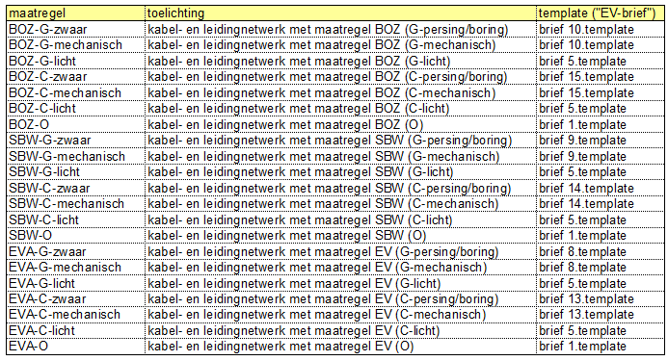
Voorbeeld uitwerking (5)
De maatregelen kennen de volgende toelichtende tekst en verwijzingen naar document-sjablonen.
Bepaling eis voorzorgsmaatregelen 5 oktober 2016

Slide 27
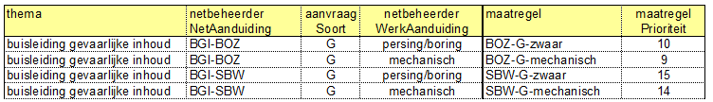
Voorbeeld uitwerking (6)
De graafmelding uit ons voorbeeld geeft onderstaande resultaten uit de
EV-bepaling op basis van de volgende criteria:
- aanvraagSoort = G (graafmelding)
- er zijn twee netbeheerderWerkAanduidingen onderkend
persing/boring (voor soort werkzaamheden: heien)
mechanisch (voor soort werkzaamheden: funderingswerk)
- er zijn EV-vlakken geraakt met netbeheerderNetAanduiding
BGI-BOZ, en
BGI-SBW
Dit levert twee geclipte EV-vlakken op als AanduidingEisVoorzorgsmaatregel
met als maatregel: SBW-G-zwaar, resp. BOZ-G-zwaar
Dit levert een EisVoorzorgsmaatregelBijlage op met
- eisVoorzorgsmaatregel: SBW-G-zwaar
- toelichting: kabel- en leidingnetwerk met maatregel SBW (G-persing/boring)
en een bijlage op basis van [brief 9.sjabloon]
Bepaling eis voorzorgsmaatregelen 5 oktober 2016

Slide 28
Voorbeeld levering
Voor netbeheerder GazU B.V. wordt netinformatie uitgeleverd voor het thema “buisleiding gevaarlijk inhoud”
Bij dit netwerk worden eis voorzorgsmaatregelen uitgeleverd
In de levering wordt een eis voorzorgsmaatregel bijlage meegeleverd, gebaseerd op [brief9.sjabloon]
AanduidingEisVoorzorgsmaatregel
netbeheerderNetAanduiding = BGI-SBW
netbeheerderNetOmschrijving = SBW - strikte begeleiding werkzaamheden
netbeheerderWerkAanduiding = persing/boring
eisVoorzorgsmaatregel = SBW-G-zwaar
EV-vlak1 (geclipt)
gebiedsinformatie-aanvraag
aanvraagSoort = graafmelding
soortWerkzaamheden =
funderingswerk
heien
thema: buisleiding gevaarlijke inhoud
BGI-leiding met
BGI-pompstation
(geclipt)
AanduidingEisVoorzorgsmaatregel
netbeheerderNetAanduiding = BGI-BOZ
netbeheerderNetOmschrijving = BOZ - beheerovereenkomst zwaar
netbeheerderWerkAanduiding = persing/boring
eisVoorzorgsmaatregel = BOZ-G-zwaar
EV-vlak2 (geclipt)
Bepaling eis voorzorgsmaatregelen 5 oktober 2016

Slide 29
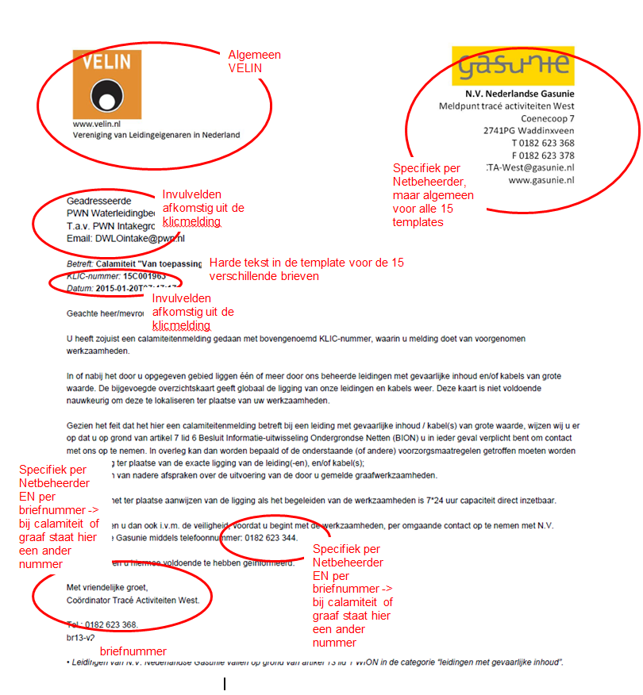
Voorbeeld EV-bijlage
Voorbeelden van het kunnen toepassen van “placeholders”
Bepaling eis voorzorgsmaatregelen 5 oktober 2016

Slide 30
Aandachtspunten (1)
Alleen AanduidingEisVoorzorgsmaatregel-objecten uit de centrale voorziening die gelden voor de aanvraagsoort (G/C/O), overlap hebben met het aangevraagde gebied (informatiepolygoon) en waar een beslissingsregel op van toepassing is, leiden tot een uit te leveren object.
Een uitgeleverde object is geclipped op de informatiepolygoon.
Alle AanduidingEisVoorzorgsmaatregel-objecten uit de centrale voorziening die gelden voor de aanvraagsoort (G/C/O) en overlap hebben met de graafpolygoon doen mee in de bepaling van de EV-bijlage.
Als er overlap is met de graafpolygoon leidt dit alleen tot een EV-maatregel, als er een beslissingsregel van toepassing is (combinatie: soort aanvraag, werkaanduiding, thema, netaanduiding)
Er moet minstens één specifieke soort werkzaamheden worden aangegeven door de grondroerder. Alleen een toelichtende tekst (zie notities) is onwenselijk en moet derhalve niet worden toegestaan (-> update Klic-frontend!).
De beslissingsmatrix wordt niet voorbereid om ook andere soorten maatregelen (in de toekomst) te kunnen toepassen.
Bepaling eis voorzorgsmaatregelen 5 oktober 2016

Slide 31
Aandachtspunten (2)
Er moet nog worden geanalyseerd welke invulvelden er gebruikt moeten kunnen worden in de documentsjablonen. Invulvelden gerelateerd aan:
- gebiedsinformatie-aanvraag (bijv. Klic-meldnummer)
- aanvrager (bedrijfsnaam, e-mailadres, e.d.)
- (netbeheerder (bijv. bedrijfsnaam, adres))
- meldadres (bijv. contactpersoon, telefoon)
Hiervoor wordt de belangenregistratie gebruikt.
Worden er meer belangen met verschillende meldadressen geraakt, dan mag een willekeurige worden gekozen.
Valideren van aangeleverde voorzorgsmaatregelen:
- intern consistent (volgens LDM Beslissingsmatrix)
- combinatie van sleutelvelden bij beslissingsregels is uniek
- prioriteit van mogelijke maatregelen bij de beslissingsregels is uniek
- afhankelijkheid tussen versie voorzorgsmaatregelen <> versie netinformatie
(volgorde van aanleveren)!
(valideren op (niet meer) gebruikte netaanduidingen…)
Bepaling eis voorzorgsmaatregelen 5 oktober 2016

Slide 32
Aandachtspunten (3)
Valideren van AanduidingEisVoorzorgsmaatregel tijdens het actualiseren van netinformatie:
- thema + netbeheerderNetAanduiding
- maximaliseren van het aantal coördinaten van de geometrie van een EV-vlak
Aandachtspunten werkgroep centrale netbeheerders:
Er moet nog worden geanalyseerd welk algoritme moet worden gebruikt in geval een netbeheerder “nietBetrokken” is.
Hoe uitleveren van deze niet-thema gebonden bijlage?
Hoe uitleveren van een bijlage van het type “algemeen”…?
Aandachtspunt werkgroep centrale netbeheerders:
Het actualiseren van voorzorgsmaatregelen dient ook als B2B-koppeling (WebAPI’s) beschikbaar te worden gesteld.
Bepaling eis voorzorgsmaatregelen 5 oktober 2016

